Slide 2
NAPOLEONSKÉ VÁLKY

Slide 3
po převratu v r. 1799 Napoleon potlačil opozici a posílil ústřední vládu – nová ústava soustředila zákonodárnou i výkonnou moc v rukou prvního konzula = Napoleon
porážka rakouské armády v S Itálii – Rakousko uznalo všechny francouzské územní zisky
vydal občanský zákoník – potvrzení rovnosti občanů před zákonem, svobody vyznání, nezávislosti státu na církvi – vzor pro podobné normy v Evropě

Slide 4
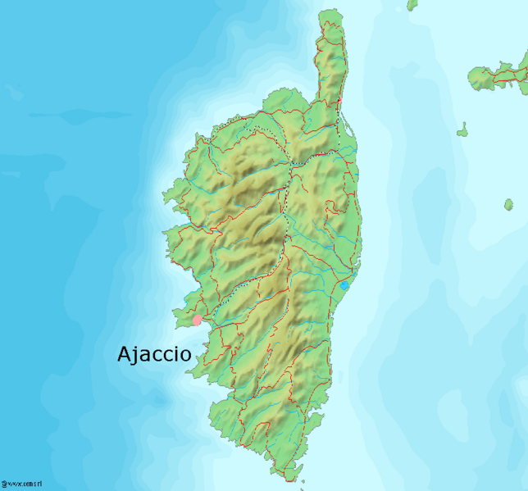
dům v korsickém Ajacciu, kde se v roce 1769 narodil Napoleon Bonaparte
Korsika

Slide 5
nechal se v lidovém hlasování (plebiscitu) zvolit doživotním konzulem
1804 mu další plebiscit potvrdil titul císaře
korunovace proběhla za přítomnosti papeže x Napoleon se korunoval sám (dal tím najevo nezávislost na církvi)
= obnovení monarchie ve Francii
jako císař Napoleon I. chtěl svým titulem převýšit ostatní evropské panovníky, kteří ho nepovažovali za sobě rovného

Slide 6
Jacques-Louis David – Korunovace císaře a císařovny Napoleonova korunovace proběhla v pařížské katedrále Notre Dame, současně byla korunována císařovnou i jeho manželka Josefina

Slide 7
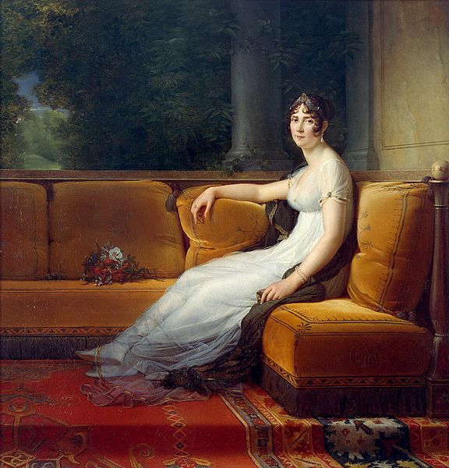
Marie-Joseph-Rose de Tascher, Josefina
francouzská císařovna a první Napoleonova manželka

Slide 8
válka s novou protifrancouzskou koalicí (Velká Británie, Rakousko, Rusko)
zničení francouzského loďstva u mysu Trafalgar – úspěch Britů (admirál Nelson)
x úspěch na pevnině – obsazení Vídně
→ ústup rakouského vojska na Moravu – pomoc ruského cara Alexandra I.
12/1805 „bitva tří císařů“ (Napoleon I., František II., Alexandr I.) u Slavkova
zvítězil Napoleon – s Františkem II. uzavřel mír

Slide 9
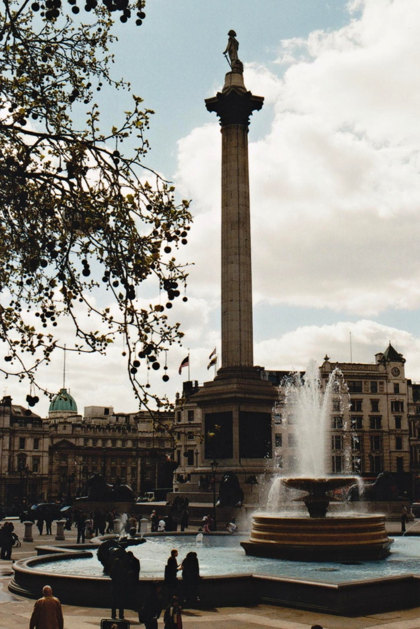
+ mys Trafalgar
Památník admirála Nelsona na Trafalgar Square v Londýně

Slide 10
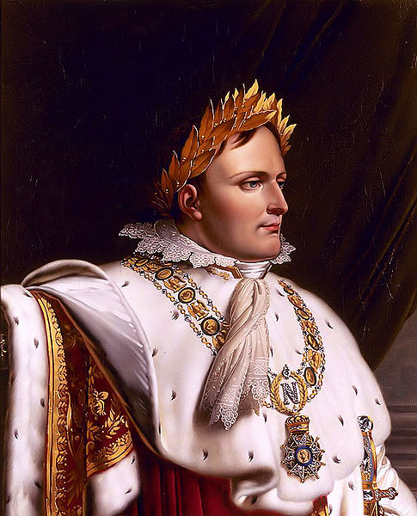
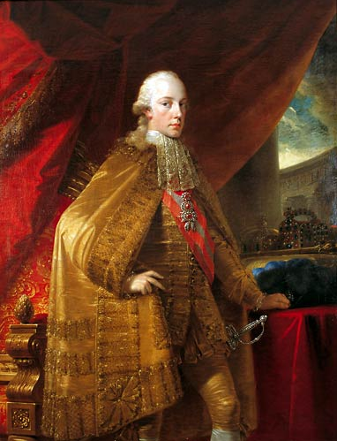
aktéři „bitvy tří císařů“
Napoleon I.
Francie
František II.
Rakousko
Alexandr I.
Rusko

Slide 11
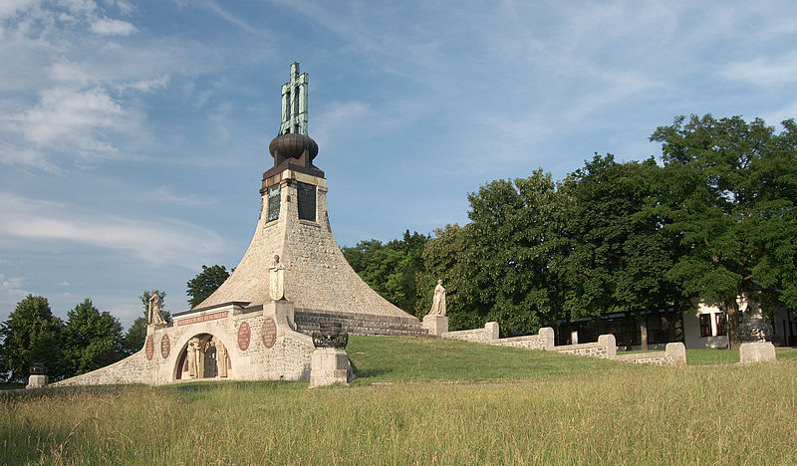
zámek Slavkov u Brna – místo, kde před bitvou přenocovali František II. a Alexandr I., po bitvě pak Napoleon I.
Mohyla míru na Prackém kopci, první mírový památník v Evropě (1910-1912)

Slide 12
1806 Napoleon vytvořil ze 16 německých států tzv. rýnský spolek = zanikla Svatá říše římská národa německého
→ poslední císař SŘŘNN František II. se musel vzdát titulu a vládl jen jako císař rakouský (jako František I.)
do boje proti Napoleonovi se přidalo Prusko a Sasko x Napoleon je porazil a dobyl Berlín
→ zbývalo mu porazit jen Velkou Británii a Rusko

Slide 13
snaha o hospodářské zničení Velké Británie -zahájil proti ní kontinentální blokádu = zákaz dovozu britského zboží na kontinent
Napoleon se snažil udržet pořádek i ve Francii:
vybudoval tajnou policii
fungující výběr daní (finance na vojenská tažení)
rozvoj průmyslu díky vývozu do závislých území (v Itálii, Německu…)

Slide 14
Josef Bonaparte – král neapolský a španělský, nejstarší bratr Napoleona Bonaparta, původním povoláním advokát a diplomat.
Napoleon často dosazoval své sourozence na významné posty, řídil také „rodovou“ sňatkovou politiku, až vytvořil „dynastii“ Bonapartů

Slide 15
obsadil Portugalsko, sesadil španělského krále – novým králem Napoleonův bratr Josef
→ protifrancouzský odboj – partyzánské (gerilové) útoky působily Francouzům velké ztráty
Rakousko začalo novou válku proti Napoleonovi
x porážka, po uzavření míru ztráta mnoha území, navíc musel František I. provdat dceru Marii Luisu za Napoleona

Slide 16
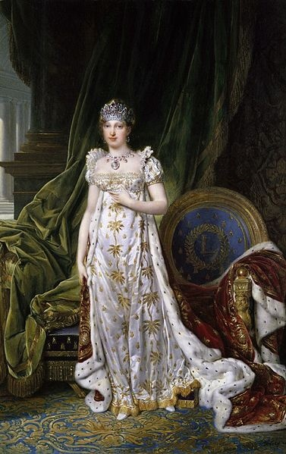
Marie Luisa Habsbursko-Lotrinská, císařovna francouzská
druhá manželka Napoleona I.

Slide 17
Rusko ukončilo blokádu Velké Británie → Napoleon chce odvetu
vytvořil „velkou armádu“ (500 tis. mužů) a r. 1812 vstoupil do Ruska
francouzské vojsko postupovalo rychle (taktika „spálené země“) – Rusové jen ustupovali
Francouzi vstoupili do Moskvy x město opuštěno, bez potravin, hořící…

Slide 18
blížící se zima donutila N. ustoupit na J
x ruský maršál Kutuzov donutil Francouze vracet se stejnou cestou, kterou přišli
→ nemožnost získat zásoby → velké ztráty kvůli hladu, nemocem, mrazu a nájezdům malých ruských ozbrojených oddílů
po bitvě při přechodu řeky Bereziny zbylo jen 40 tis. bojeschopných mužů

Slide 19
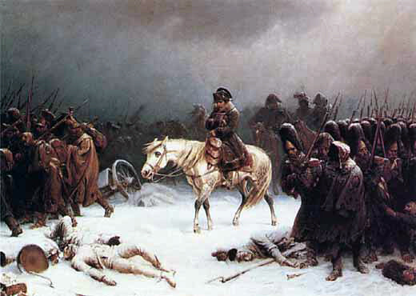
Anatolij Pavlovič Šepeljuk - Michail Kutuzov v bitvě u Borodina
Afolf Northern - Napoleonův návrat z Moskvy

Slide 20
nová protifrancouzská koalice (Velká Británie, Prusko, Rusko a Rakousko)
1813 bitva u Lipska - „bitva národů“ – největší světová bitva před rokem 1914 (téměř 500 tis. vojáků), těžká porážka Napoleona
1814 Paříž obsazena koaličními vojsky, Napoleon donucen vzdát se vlády a odejít na ostrov Elbu
Francie se vrátila do hranic z roku 1792, na francouzský trůn se vrátili Bourboni

Slide 21
monumentální památník bitvy u Lipska, postaven 1913

Slide 22
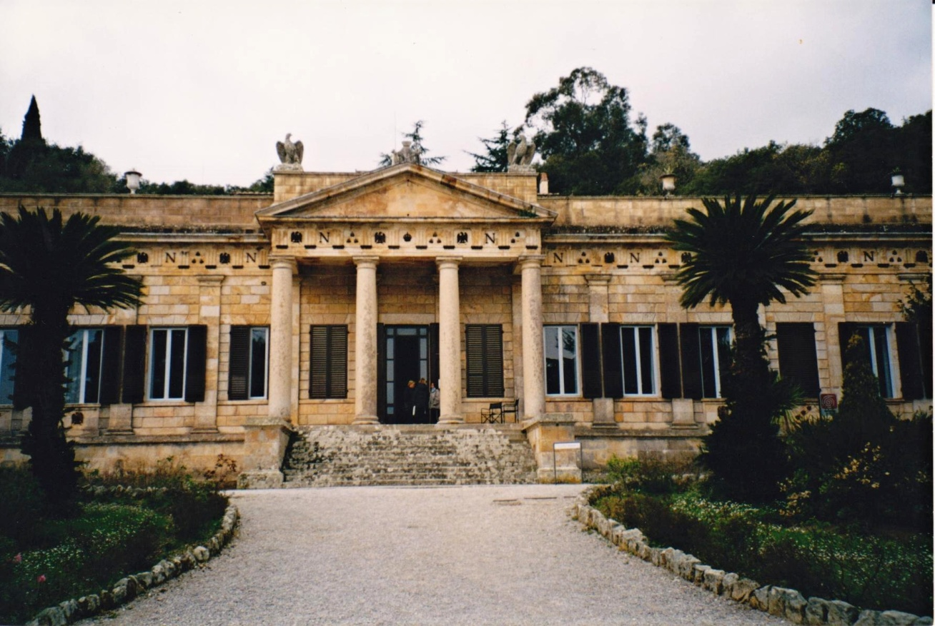
Napoleonovy vily na Elbě
ostrov Elba

Slide 23
1815 Napoleon prchl z Elby a bez jediného výstřelu začal opět vládnout Francii – období tzv. stodenního císařství
x jeho nová armáda poražena u Waterloo už sedmou protifrancouzskou koalicí (velká Británie, Prusko, Spojené Nizozemí)
Napoleon zajat Brity a odvezen do internace na ostrov Svatá Helena u Afriky, kde roku 1821 zemřel

Slide 24
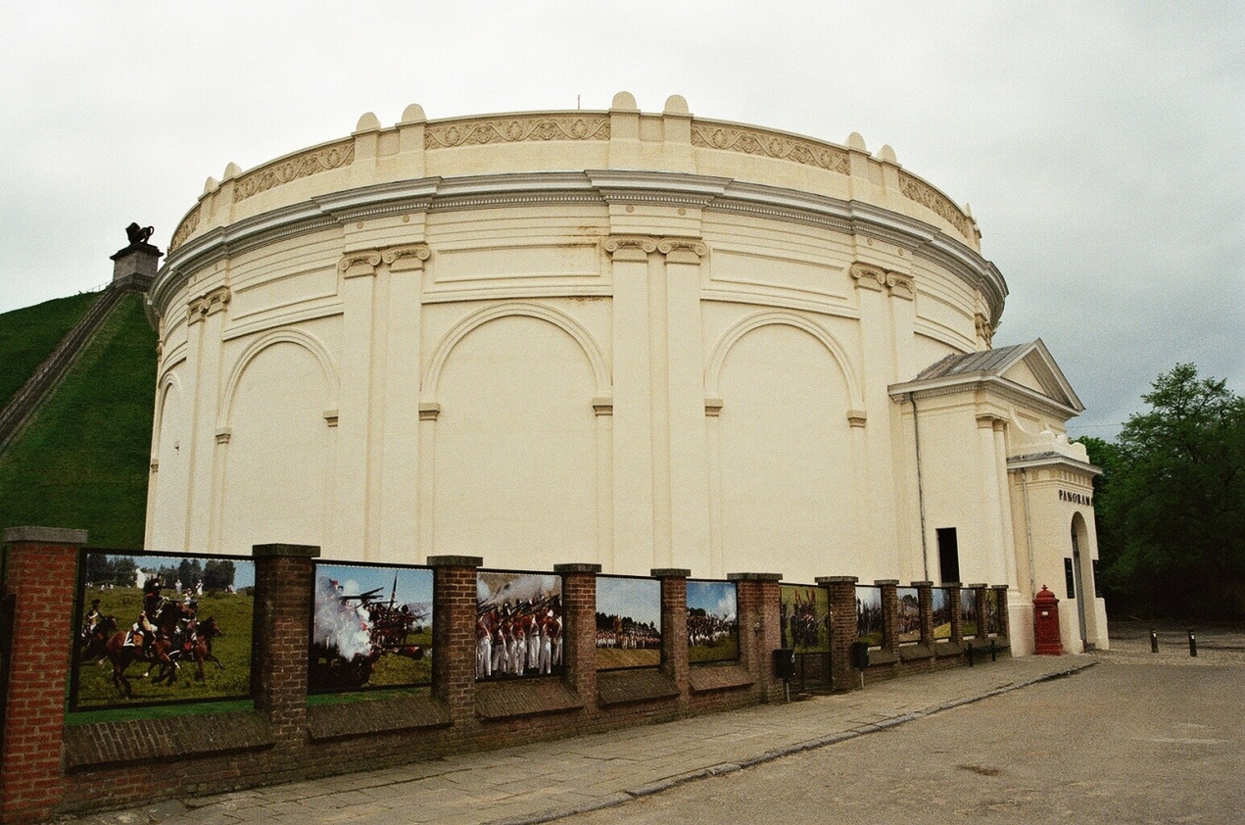
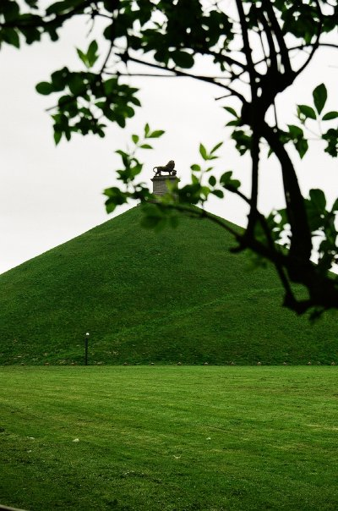
mauzoleum bitvy u Waterloo
ostrov Svatá Helena
bojiště u Waterloo (blízko Bruselu, Belgie), s tzv. Lví mohylou

Slide 25
Napoleon odkázal Evropě demokratické zásady občanského zákoníku, vynikající vojenskou taktiku a strategii a množství svých pomníků
příslovečnou se stala nejen jeho malá výška, ale také bitva u Waterloo
stal se terčem nenávisti panovníků celé Evropy i předmětem mnohých karikatur, ale byl také bezvýhradně obdivován, zejména Francouzi

Slide 26
dobová karikatura – Napoleon odjíždí na Elbu

Slide 27
socha císaře Napoleona v korsickém městě Bastia

Slide 28
POUŽITÉ ZDROJE
ČORNEJ, Petr a kol. Dějepis pro střední odborné školy. Praha: SPN, 2006, ISBN 80-7235-194-X.
GRANDMONT, Jean-Pol. Wikimedia Commons [online]. [cit. 28.12.2012]. Dostupný na WWW: http://commons.wikimedia.org/wiki/File:Ajaccio_MN1JPG.jpg
MANCHOT SANGUINAIRE. Wikimedia Commons [online]. [cit. 28.12.2012]. Dostupný na WWW: http://commons.wikimedia.org/wiki/File:Ajaccio.png
AUTOR NEUVEDEN. Wikimedia Commons [online]. [cit. 28.12.2012]. Dostupný na WWW: http://commons.wikimedia.org/wiki/File:Jacques-Louis_David,_The_Coronation_of_Napoleon_edit.jpg
AUTOR NEUVEDEN. Wikimedia Commons [online]. [cit. 28.12.2012]. Dostupný na WWW: http://commons.wikimedia.org/wiki/File:Josephine_de_Beauharnais,_Keizerin_der_Fransen.jpg
AUTOR NEUVEDEN. Wikimedia Commons [online]. [cit. 28.12.2012]. Dostupný na WWW: http://commons.wikimedia.org/wiki/File:Emprjose.jpg
BAS DE JONG. Wikimedia Commons [online]. [cit. 28.12.2012]. Dostupný na WWW: http://commons.wikimedia.org/wiki/File:Spain.png
AUTOR NEUVEDEN. Wikimedia Commons [online]. [cit. 28.12.2012]. Dostupný na WWW: http://commons.wikimedia.org/wiki/File:Napoleon_Groot.jpg
AUTOR NEUVEDEN. Wikimedia Commons [online]. [cit. 28.12.2012]. Dostupný na WWW: http://commons.wikimedia.org/wiki/File:FranciscusII.png
AUTOR NEUVEDEN. Wikimedia Commons [online]. [cit. 28.12.2012]. Dostupný na WWW: http://commons.wikimedia.org/wiki/File:Alexander_I_of_Russia.PNG
KIRK. Wikimedia Commons [online]. [cit. 28.12.2012]. Dostupný na WWW: http://commons.wikimedia.org/wiki/File:Mohyla_miru_2.jpg
BRIDGEMANARTONDEMAND.COM. Wikimedia Commons [online]. [cit. 28.12.2012]. Dostupný na WWW: http://commons.wikimedia.org/wiki/File:Joseph-Bonaparte.jpg
JOCONDE DATABASE. Wikimedia Commons [online]. [cit. 28.12.2012]. Dostupný na WWW: http://commons.wikimedia.org/wiki/File:L%27imp%C3%A9ratriceMarie-Louise.jpg
AUTOR NEUVEDEN. Wikimedia Commons [online]. [cit. 28.12.2012]. Dostupný na WWW: http://commons.wikimedia.org/wiki/File:Jean-Baptiste_Isabey_003.jpg
AUTOR NEUVEDEN. Wikimedia Commons [online]. [cit. 28.12.2012]. Dostupný na WWW: http://commons.wikimedia.org/wiki/File:Kutuzovborodino.jpg
AUTOR NEUVEDEN. Wikimedia Commons [online]. [cit. 28.12.2012]. Dostupný na WWW: http://commons.wikimedia.org/wiki/File:Napoleons_retreat_from_moscow.jpg
WEBSTER. Wikimedia Commons [online]. [cit. 28.12.2012]. Dostupný na WWW: http://commons.wikimedia.org/wiki/File:Battle_Of_The_Nations-Monument.jpg
WEBSTER. Wikimedia Commons [online]. [cit. 28.12.2012]. Dostupný na WWW: http://commons.wikimedia.org/wiki/File:Napoleon%27s_exile_to_Elba.jpg
ostatní obrazový materiál pochází z archivu autorky

